Slide 1

Busetjing og kvalifisering av flyktningar i Volda kommune
Orientering i Tenesteutval for oppvekst og kultur 16.05.18

Slide 2
Innvandring sikrar folketalsutvikling i Volda
  9,4 % av befolkninga i Volda er innvandrarar
  41% av desse har flyktningbakgrunn
Kjelde: www.imdi.no/statistikk

Slide 3
Status busetjings- og kvalifiseringsfeltet

Slide 4
Reduksjon i tal flyktningar/deltakarar INTRO
2018
2017
14 flyktningar
  Inkl. 2 einslege mindreårige
61 deltakarar i INTRO hittil i år
  01.01.18: 59 deltakarar
    I tillegg 4 i permisjon
  01.05.18: 52 deltakarar
    I tillegg 7 i permisjon
  31.12.18: 40 deltakarar (?)
38 flyktningar
  Inkl. 3 einslege mindreårige
95 deltakarar i INTRO
  34 avslutta INTRO
    7 overgang arbeid
    10 overgang utdanning
    10 overgang grunnskule
    7 til NAV-tiltak, anna

Slide 5
Busetjing og INTRO
Auka busetjing siste åra har ført til auka tal flyktningar og deltakarar i introduksjonsprogram
Frå 2015 til 2017: Tal deltakarar i INTRO auka med 40 deltakarar
2018: Reduksjon i tal flyktningar som skal busetjast og deltakarar i INTRO
    77 INTRO-deltakarar i 2016, er 22 fleire enn i 2015
    95 INTRO-deltakarar i 2017, er 18 Fleire enn i 2016
    61 INTRO-deltakarar hittil i 2018
      52 INTRO-deltakarar pr. 01.05.18 (7 i permisjon)

Slide 6
Busetjing og bustader
Busetjing
2017: 38 flyktningar; 33 frå mottak og 5 OFF
2018: 14 flyktningar: 6 frå mottak og 8 OFF
Bustader
2017:
  20 av 38 vart busett i private bustader
  3 kommunale bustader vart nytta
  3 EM i bufellesskap
2018:
  5 av 14 vert busett i private bustader (2 av 14 ikkje søkt ut)
  1 kommunal bustad er nytta
  2 EM i bufellesskap

Slide 7
Berekraftig busetjings- og integreringsarbeid
Korleis sikre berekraftig busettings- og integreringsarbeid?
Korleis få fleire flyktningar med samansette behov, og/eller liten eller ingen skulebakgrunn i jobb og bli sjølvforsørga?
Korleis betre kvalifiseringa av flyktningar og deltakarar i introduksjonsprogram?
Korleis sikre overgang til ordinært arbeid/utdanning etter INTRO?

Slide 8
Beslutningsgrunnlag kvalifiseringstiltak i Volda kommune
  K-sak 4/16 pkt. 4 (jan.16):
  Kommunestyret ber administrasjonen legge fram sak for politisk handsaming om organisering av eit tiltaksapparat i kommunalt regi for samordning og samarbeid om tiltaksplassar for flyktningar og andre som treng språk- og arbeidstrening.
  K-sak 48/16 (april 16):
  Fordeling av midlar til asyl,- busetjings- og integreringsarbeidet
  F-sak 133/16 (aug.16):
  Utviklingsmidlar til kommunale kvalifiseringstiltak

Slide 9
Vedtak i k-sak 48/16, møte 21.04.16
Vedtak i Kommunestyret - 21.04.2016
1. Kommunestyret godkjenner vidareføring av tiltaka vedteke i K-sak 128/15 og etablering av nye tiltak i samsvar med vedlegg 1. Tiltaka er finansiert innanfor avsette midlar til flyktningintegrering i 2016-budsjettet.
2. Frå hausten 2016 vert det oppretta ein ekstra lærlingplass til flyktningar i Volda kommune. Kostnaden kr. 204.000 i 2016 vert å dekke innanfor avsette midlar til flyktningintegrering.

Slide 10
Utfordringsbilete
Behov i flyktninggruppa som ikkje blir dekt av tilboda ein finn i Volda i dag
Mangel på tilpassa arbeidsretta tiltak og tilrettelagt aktivitet
Treng fleire og eit betre spekter av kommunale og private språk- og arbeidstreningsplassar
Treng fleire lærlingplassar for flyktningar
Mange og ulike ordningar og tiltak er under planlegging/på plass, men manglar heilskapleg samordning og tiltakskjeding
  Sikre gode system, samordning, samhandling, tilgjengelegheit og kvalitet
Potensiale for å styrke kvaliteten og betre resultata i INTRO

Slide 11
Inovasjonsprosjekt 2012-2018
K+ samarbeidsavtale med IMDi om busetjing og kvalifisering av flyktningar
Søkt og fått innvilga KUM-midlar frå IMDi sidan 2012
  2014: Arbeidsretta kvalifisering
  2015: Kvalifisering til lokalt arbeidskraftbehov
  2016: Kantinedrift på rådhuset
  2017: Kantine, serviceteam
  2018: Helsefagprosjekt og Jobbmentorprosjekt
Tilskot frå IMDi, fylkesmannen, fylkeskommunen, NAV, Husbanken, kommunen
    Helsefagprosjekt
    Jobbmentor
    Kantine
    Reinhaldsprosjekt
    Lærlingplassar til flyktningar
    Serviceteam (arbeidslag)
    Kimen sosial entreprenør; gartneri på Folkestad
    God og effektiv busetjing av flyktningar
Notes:
Arbeidsgruppe:
Utvikling: Berit Sandvik Skeide
Oppvekst: Vibeke Berge
Service: Astrid Gjersdal
Helse- og omsorg: Mari- Ann Sævik

Slide 12
Tilskot og finansiering kvalifiseringsprosjekt
Prosjekt | Finansiert av | År | Tilskot
Kommunale språkpraksisarena | IMDi | 2016 2017 | 400 000 400 000
Jobbmentor | IMDi | 2016 2018 | 264 000 300 000
Helsefagprosjekt | IMDi | 2018 | 282 870
Kimen – sosial entreprenør, gartneri | NAV | 2016 2017 | 150 000 600 000
Kommunale kvalifiseringsarena | Fylkesmannen | 2016 | 400 000
Entreprenørskap som integrasjonsverktøy | Fylkeskommunen | 2016/2017 | 500 000,00
Lærlingplassar for vaksne flyktningar | Fylkeskommunen | 2016-> | Pr. plass
God og effektiv busetjing av flyktningar | Husbanken | 2014/2015 | 400 000
Eigenfinansiering | Kommunestyret | 2016-2018 | 1 200 000 pr. år

Slide 13
Kantine på rådhuset
Kantina har tidlegare berre har fungert som pauserom
Ønskje om å sørve kjøkkenfunksjonar i kantina på rådhuset
  Enkel kantinedrift med sal av lunsjrettar og reinhald
  Bestillingsordning for møtemat
  Klargjering av møterom
  Reinhald og påfylling av kaffimaskinar
Kombinere norskopplæring med språkpraksis og BKA-kurs
  norskopplæringa blir retta mot arbeidslivskunnskap; kantinedrift, reinhald, sal og service
Omfang: Inntil 4 deltakarar kvar dag
Oppstart mai 2016
Samarbeid med helse og omsorg
Målgruppe:
  Flyktningar med liten eller ingen skulebakgrunn, som treng språk- og arbeidstreningstiltak med tett oppfølging
  Frå hausten 2017: Også brukarar i tenesta for funksjonshemma

Slide 14
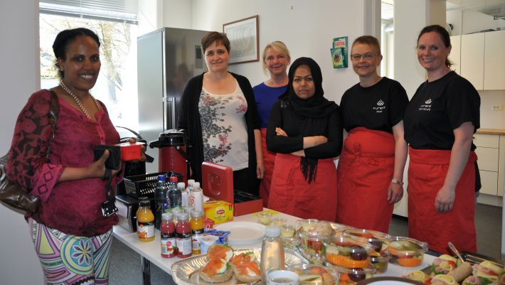
Kantine på rådhuset
USYNLIGE TREKK
Verdier
Normer
Tenkemåter
Holdninger
Opningsdagen, artikkel i lokalavisa Møre 28.05.16

Slide 15
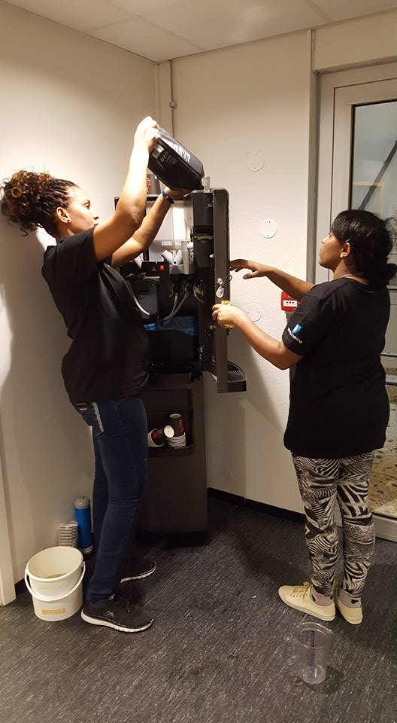
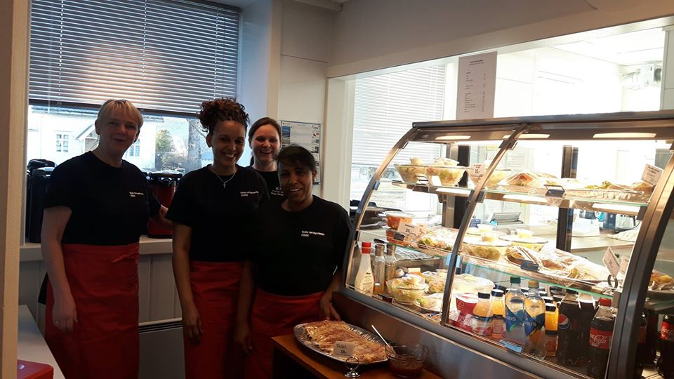
Kantine på rådhuset
Reinhald, vedlikehald, påfylling av kaffimaskinar
Dagens lunsjrettar

Slide 16
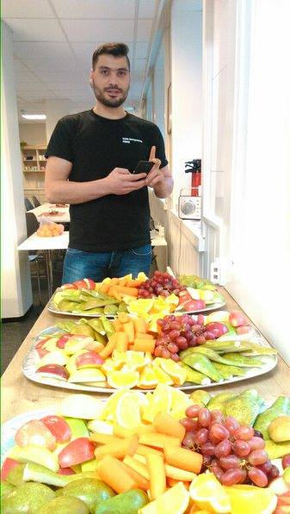
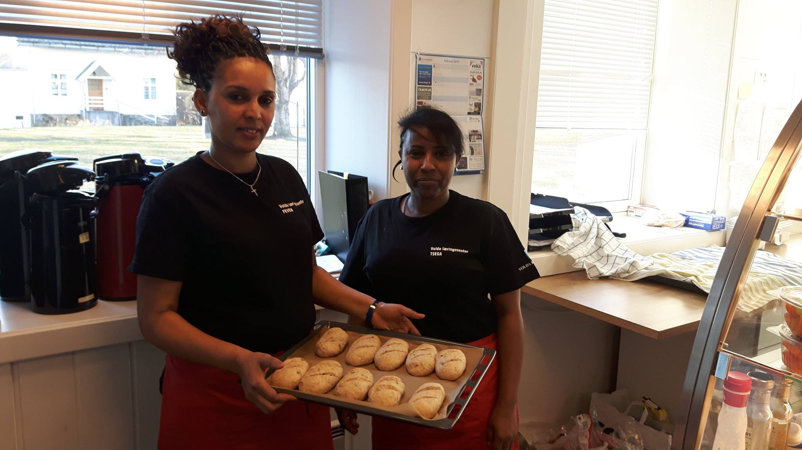
Kantine på rådhuset
Heimelaga rundstykker
Fruktfat til møteverksemd

Slide 17
Jobbmentor
Høgskulen i Volda, i samarbeid med Volda læringssenter og Inclusion AS har fått tilskot frå IMDi til å etablere og vidareutvikle ei mentorordning knytt til språk- og arbeidstrening i lokalt næringsliv.
Jobbmentor skal gjere mentorar i språkpraksisbedrifter tryggare i mentorrolla
For mentéene (flyktningar og deltakarar i introduksjonsprogram) vil ordninga bidra til å heve kvaliteten på språkpraksisopphaldet:
  dei får betre språkleg utbytte av praksisopphaldet
  opplæring i korleis norsk arbeidsliv fungerer
  tilgang til viktig nettverksbygging innan arbeidslivet
Ringverknader i form av auka tal språkpraksisplassar
2018: Vidareutvikle mentorordninga og kartlegge korleis Nav arbeidar med å få flyktningar i arbeid, og korleis desse følgjast opp ift å bli varig integrert i arbeidsmarknaden

Slide 18
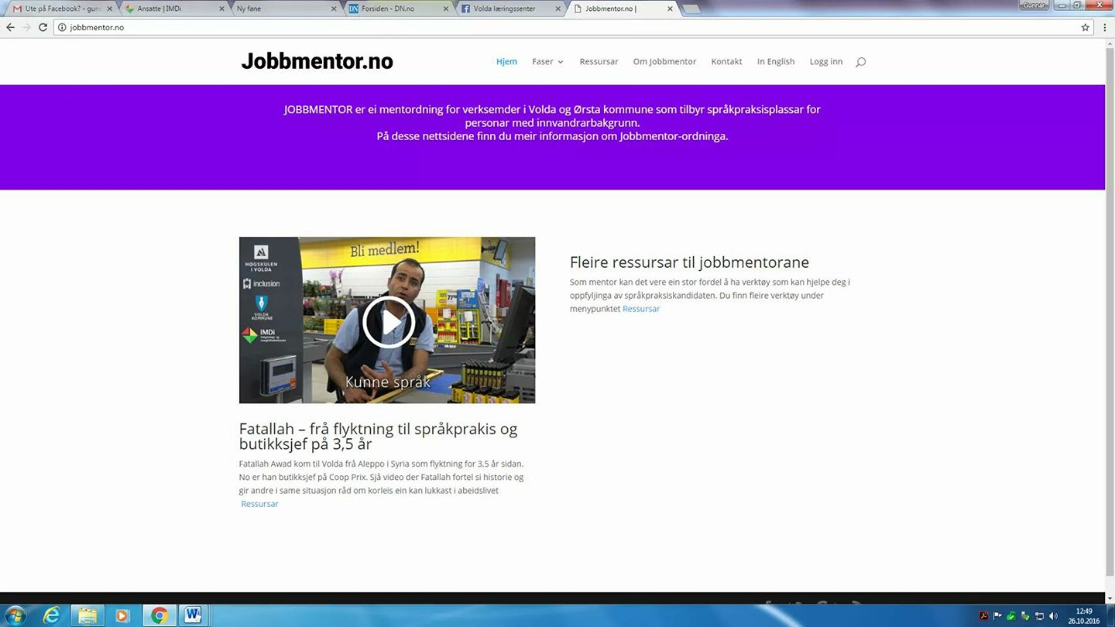
www.jobbmentor.no

Slide 19
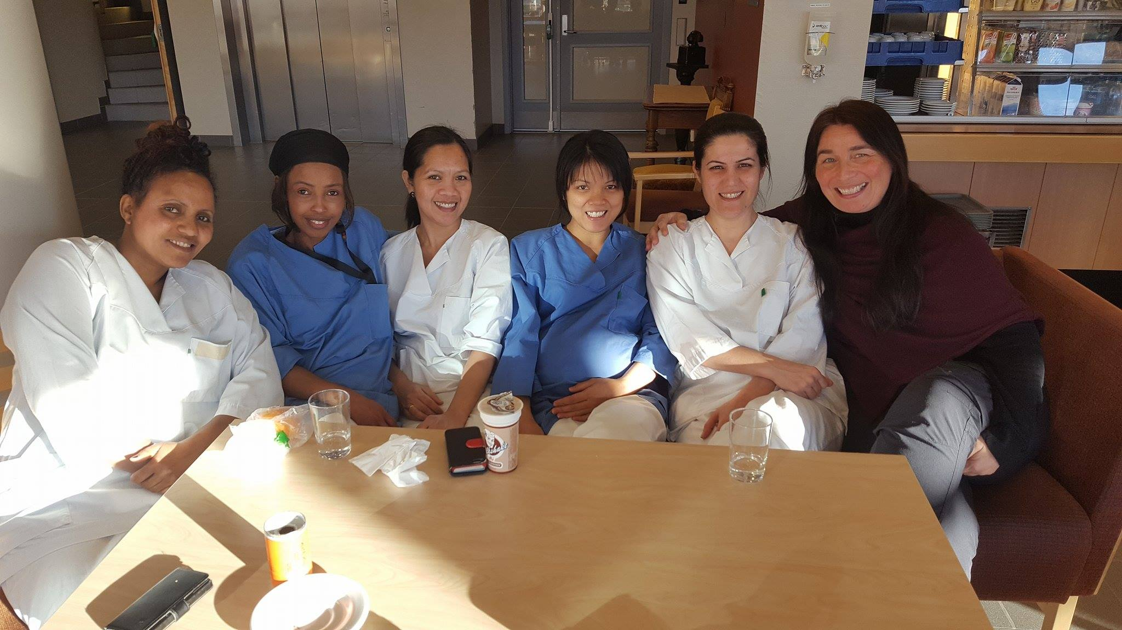
3 lærlingplassar for vaksne flyktnignar

Slide 20
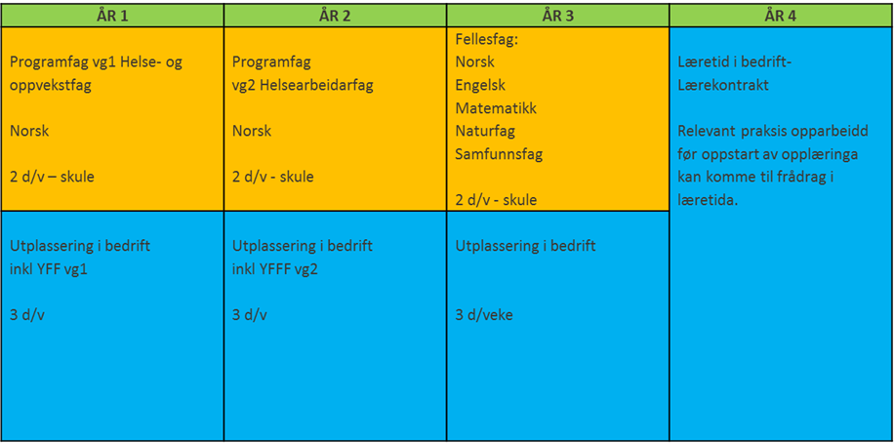
Helsefagprosjekt
Tredelt finansiering og samarbeid mellom fylkeskommunen, Nav og kommunar på Søre Sunnmøre
Tilrettelagt og komprimert helsefagopplæringsløp for minoritetsspråklege vaksne, retta mot å fullføre fagbev
Modell frå Gloppen, men løp på 3 år:

Slide 21
Statlege tilskot 2016-2018

